Slide 1



제 253회 원주시의회 임시회 제1차 본회의 5분 자유발언
가사근로자의
고용개선 및 지원 촉구
권아름 의원
(행정복지위원회)
원주시의회

Slide 2
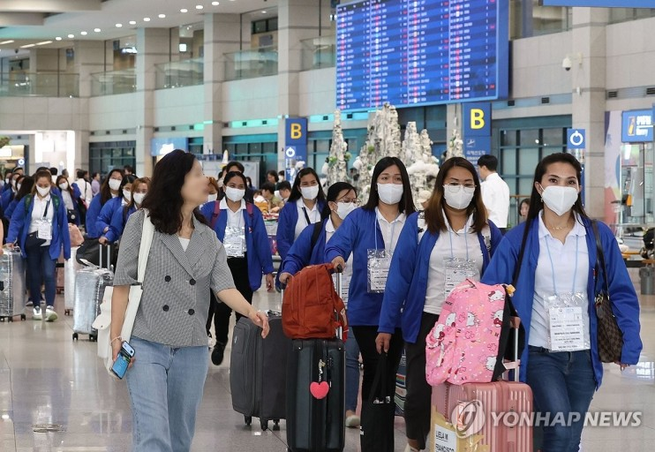
가사근로자의 고용개선 및 지원 촉구
필리핀 가사관리사
필리핀 직업 훈련원
780시간 이상 교육 수료
정부 인증 자격증 취득
▼
영어유창 + 한국어
일정수준 가능
원주시의회

Slide 3

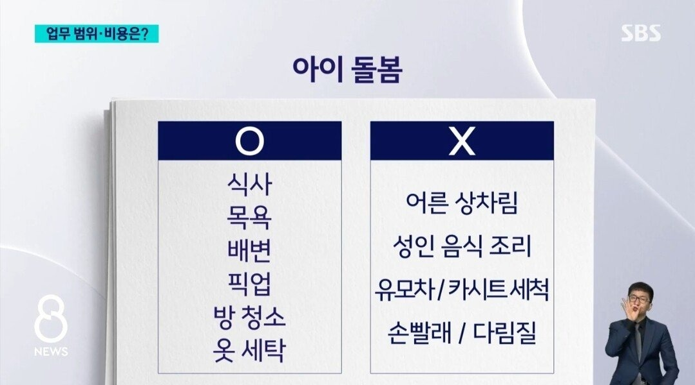
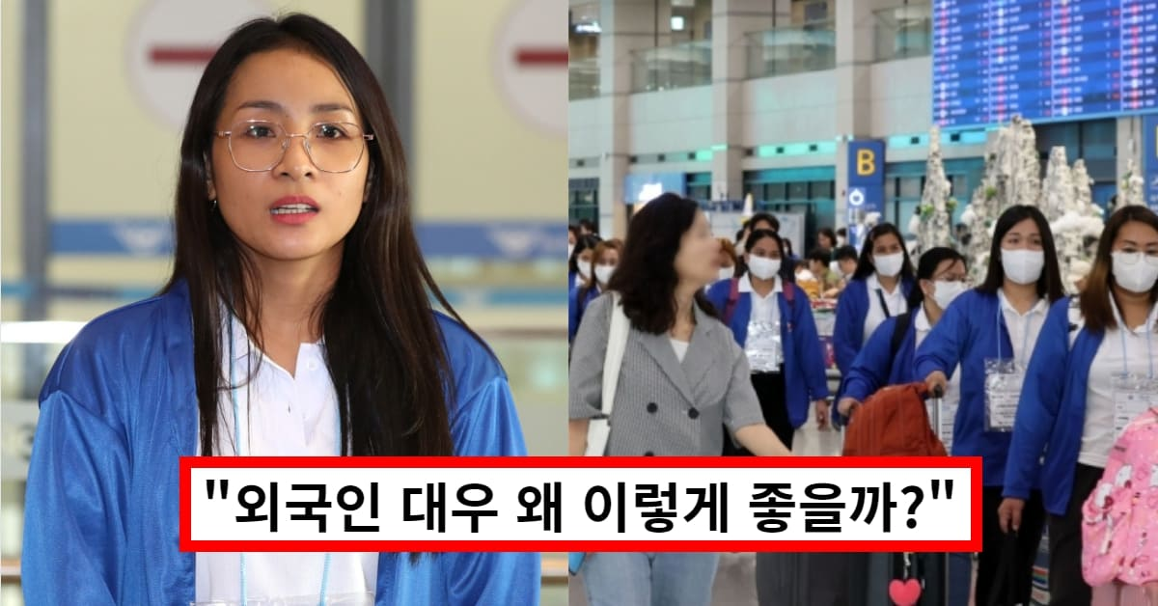
가사근로자의 고용개선 및 지원 촉구
원주시의회

Slide 4
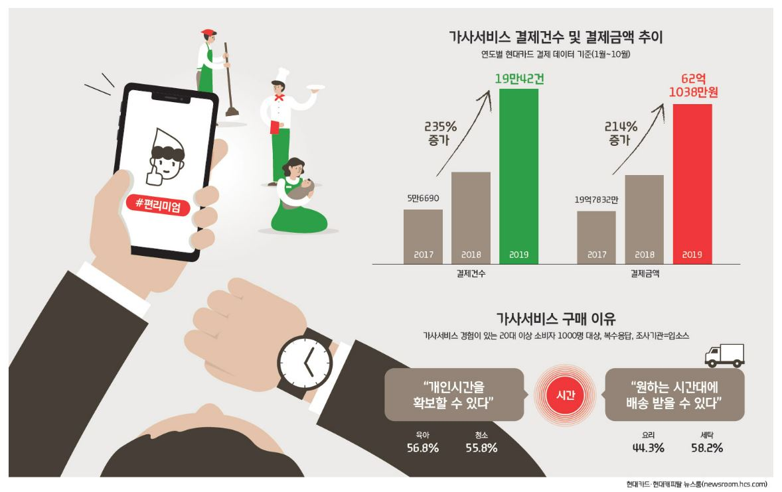
가사근로자의 고용개선 및 지원 촉구
원주시의회

Slide 5
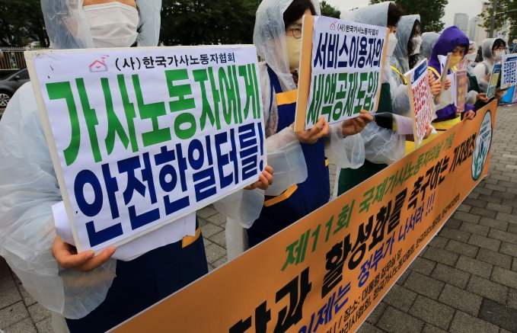
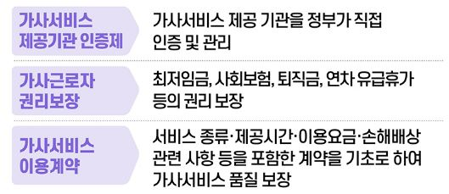
가사근로자의 고용개선 및 지원 촉구
「가사근로자의 고용개선 등에 관한 법률」
원주시의회

Slide 6

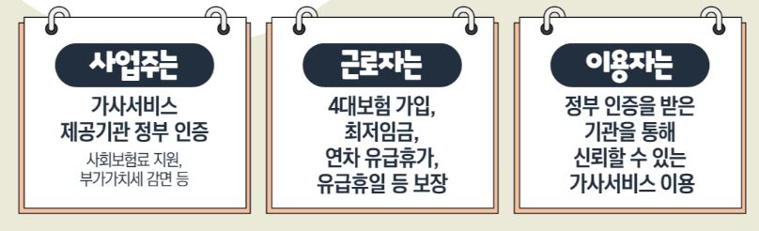
가사근로자의 고용개선 및 지원 촉구
원주시의회

Slide 7

가사근로자의 고용개선 및 지원 촉구
원주시의회

Slide 8

가사근로자의 고용개선 및 지원 촉구
원주시의회

Slide 9
제 253회 원주시의회 임시회 제1차 본회의 5분 자유발언
감사합니다.
권아름 의원
(행정복지위원회)
원주시의회

